Slide 1
六大服務焦點領域 與
消滅小兒麻痺現況
TITLE
D3462 DRFS 2017/08/06

Slide 2

六大服務焦點領域

Slide 3
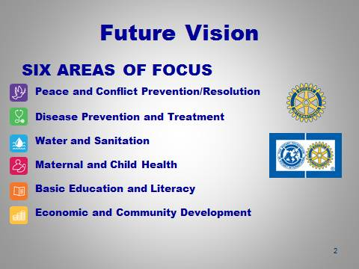

Slide 4
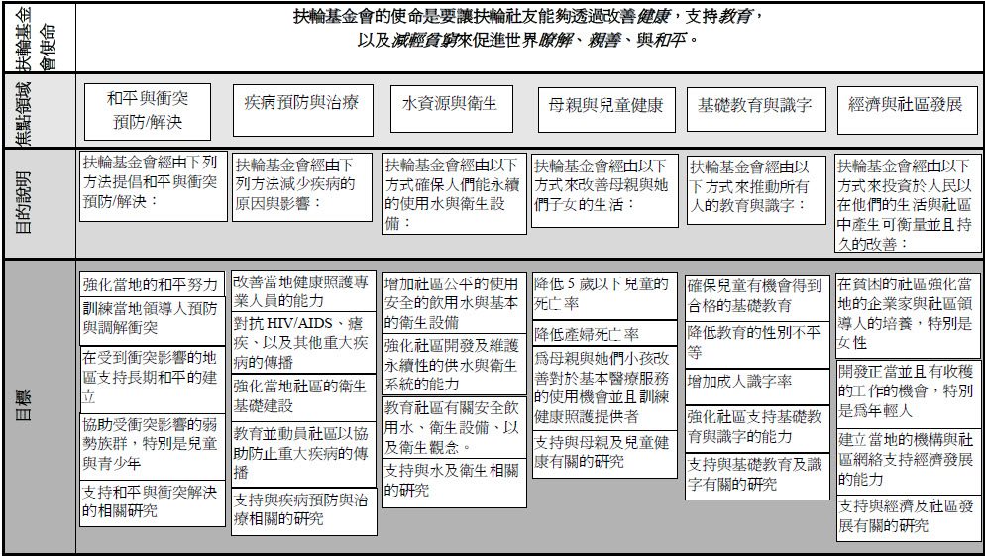
未來願景計畫
扶輪基金會全球獎助金六大焦點領域與目標圖表

Slide 5
1. 和平與衝突預防/解決
扶輪基金會透過以下方式推動和平與衝突預防/解決的實施
– 強化當地性的和平工作
– 訓練當地的領導人以預防及調解衝突
– 在受到衝突影響的地方支援建立長期性的和平
– 協助受到衝突影響的脆弱族群，特別是兒童與青年
– 支援與和平及衝突預防/解決有關的研究

Slide 6
2. 疾病預防與治療
扶輪基金會經由以下方式減少疾病的原因與影響
– 改善當地健康照護專業人員的能力
– 對抗 HIV/AIDS，瘧疾，以及其他重大疾病的蔓延
– 改善當地社區的衛生基礎建設
– 教育並動員社區來協助預防重大疾病的蔓延
– 支持與疾病預防及治療有關的研究

Slide 7
3. 水與衛生
扶輪基金會經由以下方式確保人們能持久性的使用水與衛生設備
– 增加社區公平的使用安全的飲用水與基本的衛生設備
– 強化社區開發及維護持久性的供水與衛生系統的能力
– 教育社區有關安全飲用水、衛生設備、以及衛生觀念。
– 支持與水及衛生相關的研究

Slide 8
4. 母親與兒童健康
扶輪基金會經由以下方式來改善母親與她們小孩的生活
– 降低5 歲以下兒童的死亡率
– 降低產婦死亡率
– 為母親與她們小孩改善對於基本醫療服務的使用機會並且訓練健康照護提供者
– 支持與母親及兒童健康有關的研究

Slide 9
5. 基礎教育與識字
扶輪基金會經由以下方式來推動所有人的教育與識字
– 確保兒童有機會得到合格的基礎教育
– 降低教育的性別不平等
– 增加成人識字率
– 強化社區支持基礎教育與識字的能力
– 支持與基礎教育及識字有關的研究

Slide 10
6. 經濟與社區發展
扶輪基金會經由以下方式來投資於人民以在他們的生活與社區中產生可衡量並且持久的改善
– 在貧困的社區強化培養當地的企業家與社區領導人，特別是女性
– 開發正當並且有收穫的工作機會，特別是為年輕人
– 建立當地的機構與社區網絡支持經濟發展的能力
– 支持與經濟及社區發展有關的研究

Slide 11


Slide 12
根除小兒麻痺-最後一哩路

Slide 13



Person Doing Good in the world!

Slide 14
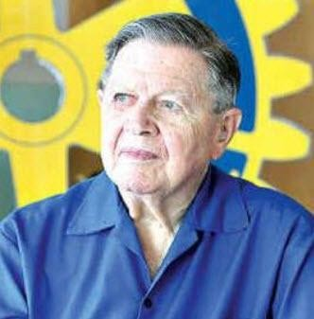
Reach Out 推己及人
PolioPlus 推手
1978-79 RIP Clem Renouf
Nambour Rotary Club

Slide 15






Global Polio Eradication Initiative
全球根除小兒痲痹行動 (簡稱GPEI)
世界各國政府
比爾與梅琳蓋茲基金會
2007年加入
聯合國兒童基金會(UNICEF)
世界衛生組織(WHO)
美國疾病管制局(CDC)

Slide 16

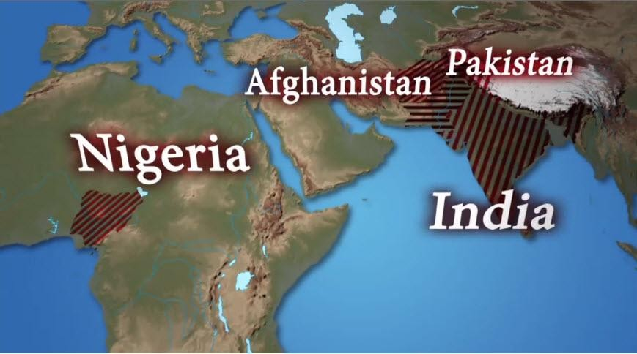
2006年
P (Pakistan)
A (Afghanistan)
I (India)
N (Nigeria)
痛苦
18

Slide 17
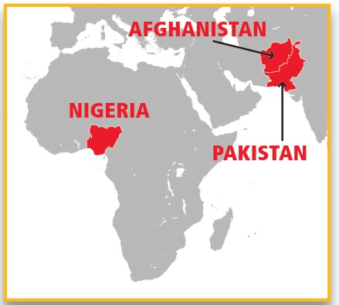
2012年
P (Pakistan)
A (Afghanistan)
N (Nigeria)
熱鍋 (螞蟻)
22

Slide 18

2015年:
奈及利亞從小兒麻痺疫情國家名單移除，代表 非洲也無小兒麻痺疫情。

Slide 19
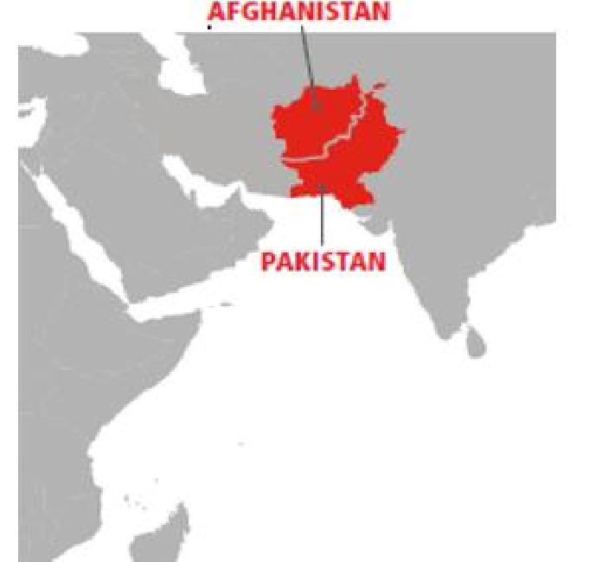
2015
P (Pakistan)
A (Afghanistan)

Slide 20
Polio Eradication and Endgame Strategic Plan 2013~2018 根除小兒麻痺 終戰計劃
Four Objectives
Detect and interrupt all poliovirus transmission
病毒的發現和阻斷
Strengthen Immunization system and withdraw oral polio vaccine
加強免疫系統和口服疫苗退出
Contain poliovirus and certify interruption of transmission
控制病毒並認證傳輸中斷
Plan polio legacy
規劃病毒遺留資源

Slide 21
最後一野生脊髓灰 質炎病例
2014 2015
第二型脊髓灰質炎 口服疫苗最後運用
2016 2017
全球認證
第二型脊髓灰質炎
口服疫苗最後運用
2013
2018
2019
脊髓灰質炎病毒 的發現和阻斷
阻斷野生病毒
病毒爆發對應
(特別是疫苗衍生病毒)
加強免疫系統
完成滅活疫苗 的採用和2型 口服疫苗的退出
加強免疫系統和 口服疫苗退出
滅活疫苗和口服脊髓灰 質炎疫苗併入常規免疫
解決停用2型口服疫苗
為前提條件
病毒儲存及認證
完成長期儲存計畫
完成全球儲存和認證
資源規劃
諮詢與發展
將消滅病毒之
基礎設備和經驗常規化

Slide 22
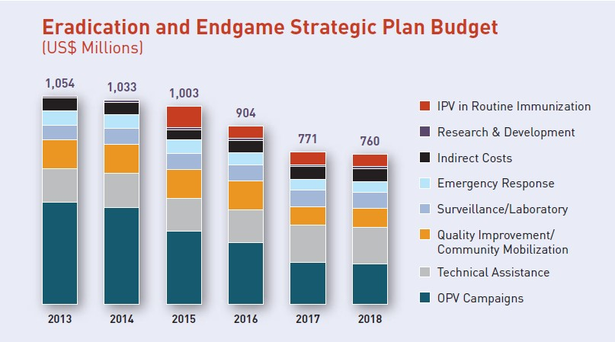
預算: 5.5 Billion(55億美金)
資料來源:
http://www.polioeradication.org/Portals/0/Document/Resources/StrategyWork/GPEI_Pl an_FactFile_EN.pdf

Slide 23
全球疫苗高峰會2013/4/24
The Global Vaccine Summit in Abu Dhabi 24-25 April.
 | 金額 | 備註
總預算 | 55億 | 2013-2018
有來源 | 40億 | 含蓋茲基金會 18億
缺口 | 15億 | 澳國及國際扶輪 承諾
資料來源:
https://www.rotary.org/myrotary/en/global-vaccine-summit-yields-us4-billion-funding- commitments-polio-endgame-plan

Slide 24


2013-2018 Gates Foundation 新承諾
扶輪的新挑戰 : 2 for 1
 | 蓋茲基金會 配合 $2 | 國際扶輪 募款 $1
每年 | 7,000萬 | 3,500萬
2013 ~ 2018 | * 5年 | * 5年
Sub | 3億5,000萬 | 1億7,500萬
Total | 5億2,500萬
Rotary: 每年3500萬的募款挑戰
33

Slide 25
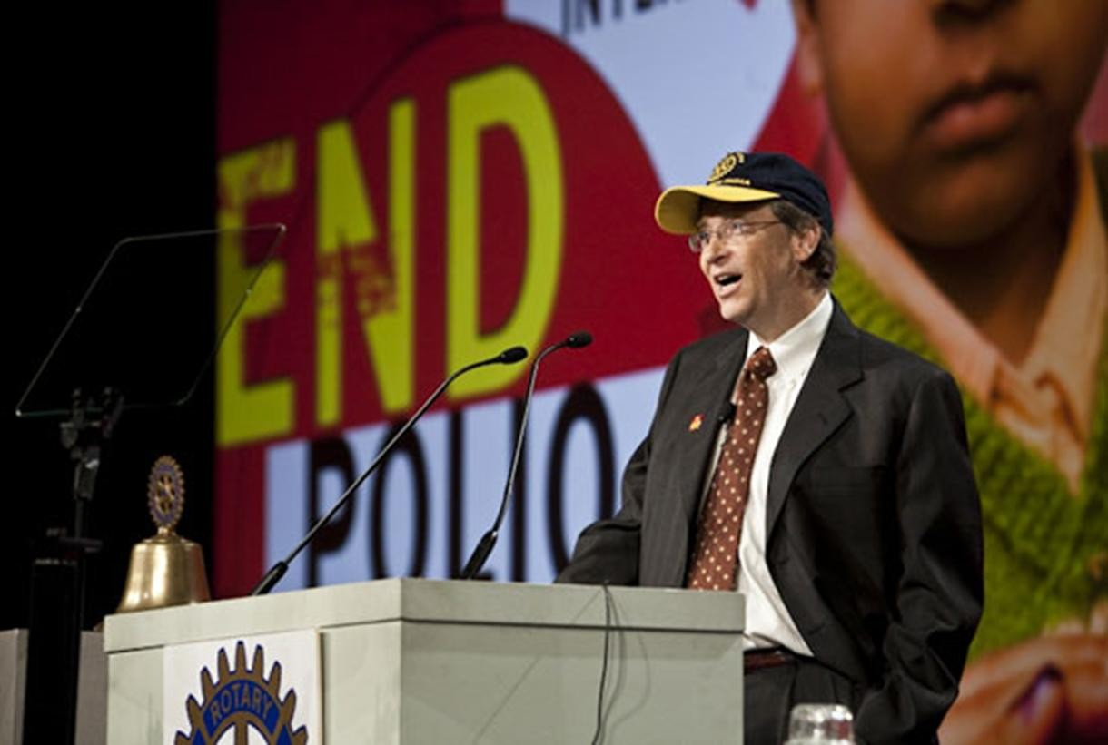
捐$1,將有$3的效果

Slide 26
全球脊灰野病毒病例 1985-2015
Global Wild Poliovirus Cases, 1985-2015
450000
1985
350,000 Cases
400000
Total Estimated and Reported Cases
350000
300000
250000
200000
150000
100000
Earth Policy Institute - www.earth-policy.org
50000
2015
74 cases
0
1985
1990
1995 2000
Source: EPI from WHO, GPEI
2005
2010
2015
資料來源:
30年之間，從35萬病例降至74例;
捐獻金額超過14億美金；參與義工1000萬人以上。
http://www.polioeradication.org/Dataandmonitoring/Poliothisweek/Wildpolioviruslist.aspx

Slide 27



Polio最近病例統計(至May. 06, 2016)
國 家 | 2016 |  | 2015 |  | 最近發生病例日期
 | WPV | cVDPV | WPV | cVDPV | WPV | cVDPV
阿富汗 | 4 | 0 | 20 | 0 | Mar. 27, 2016 | *
巴基斯坦 | 8 | 0 | 54 | 2 | Mar. 22, 2016 | Feb. 09, 2015
赤道幾內亞 | 0 | 0 | 0 | 7 | * | Dec. 14, 2015
寮國 | 0 | 3 | 0 | 8 | * | Jan. 11, 2016
馬達加斯加 | 0 | 0 | 0 | 10 | * | Aug. 22, 2015
緬甸 | 0 | 0 | 0 | 2 | * | Oct. 05, 2015
奈及利亞 | 0 | 0 | 0 | 1 | * | May. 16, 2015
烏克蘭 | 0 | 0 | 0 | 2 | * | Jul. 15, 2015
Total | 12 | 0 | 74 | 32
在流行國家 | 12 | 0 | 74 | 3
在非流行國家 | 0 | 3 | 0 | 29
* WPV:野生株病毒 cVDPV:傳播性疫苗衍生病毒

Slide 28

天花絕跡後，人類另一項偉大成就。
最有意義且影響最大的人道服務!
獻給全世界兒童的最佳禮物

Slide 29
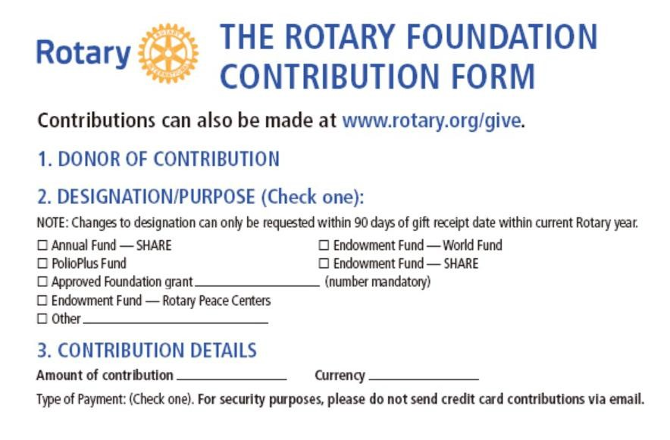
個人: 指定捐獻至: Polio Plus Fund

Slide 30
每地區 DDF 20%
District | DDF 20% | DDF Identified 已捐獻之DDF | Amount Needed to Reach DDF Goal 還差多少可達成目標 | DDF Available Balance DDF可用餘額 | Cash Contributions 現金捐獻 | Total Contributions 總捐獻
3450 | 45,346 | 15,000 | 30,346 | 227,931 | $33,456 | $48,456
3460 | 42,938 | 20,000 | 22,938 | 332,080 | $29,137 | $49,137
3470 | 20,607 | 0 | 20,607 | 202,601 | $5,000 | $5,000
3480 | 39,740 | 0 | 39,740 | 256,927 | $89,300 | $89,300
3490 | 93,102 | 0 | 93,102 | 218,290 | $50,310 | $50,310
3500 | 97,967 | 0 | 97,967 | 350,638 | $38,850 | $38,850
3510 | 37,980 | 0 | 37,980 | 147,001 | $49,100 | $49,100
3520 | 104,849 | 0 | 104,849 | 255,312 | $64,195 | $64,195
Total | 482,529 | 35,000 | 447,529 | 1,990,780 | $359,348 | $394,348
錢不用 變遺產 ; 錢會用 是財產

Slide 31
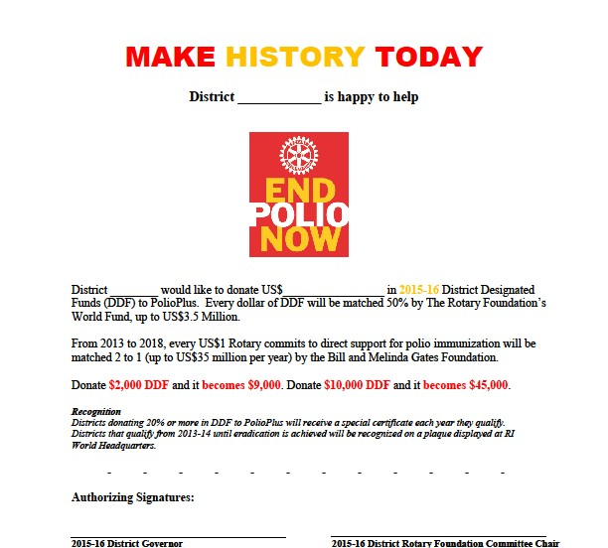
地區: 捐獻DDF至 Polio Plus

Slide 32
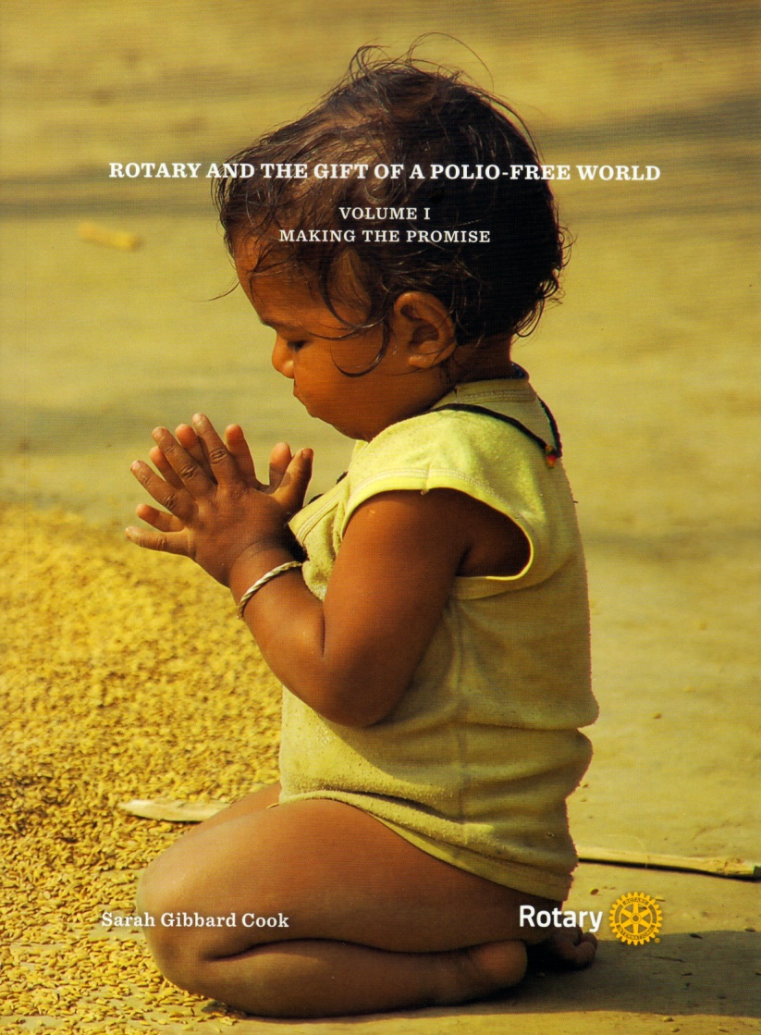

Slide 33




Slide 34
根除小兒麻痺
等疾病計畫
Notes:
請點擊，以加添說明。

Slide 35
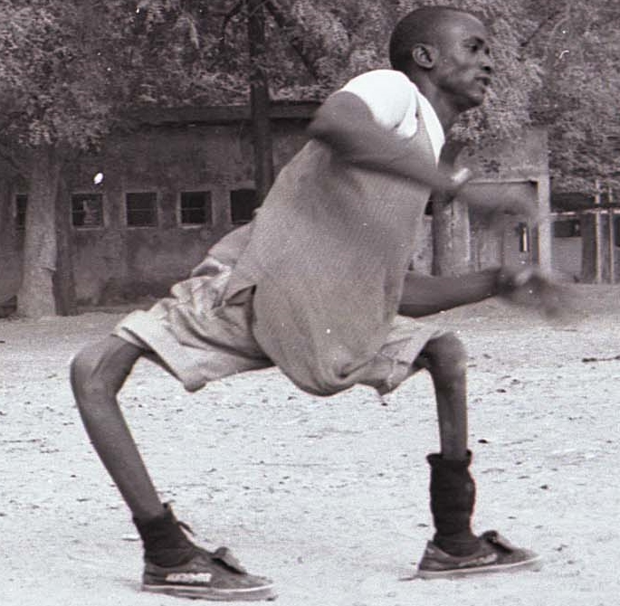
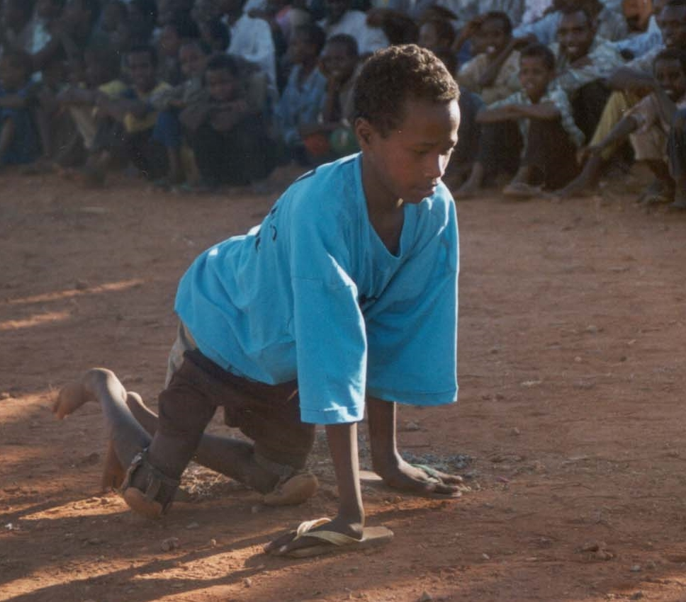
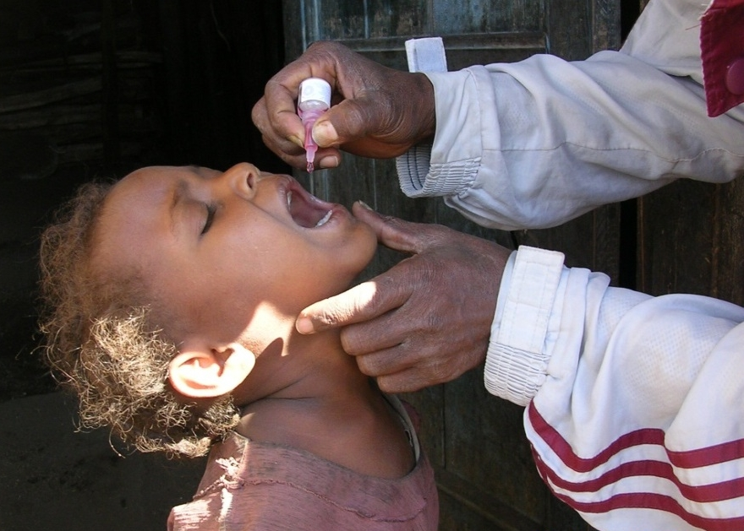
小兒麻痺
終生癱瘓
主要侵襲兒童
有疫苗預防
Notes:
小兒麻痺症:
起因於小兒麻痺病毒
可能引起終生癱瘓
主要感染不滿5歲的兒童
無法治癒
安全及有效的疫苗接種可以預防感染

Slide 36
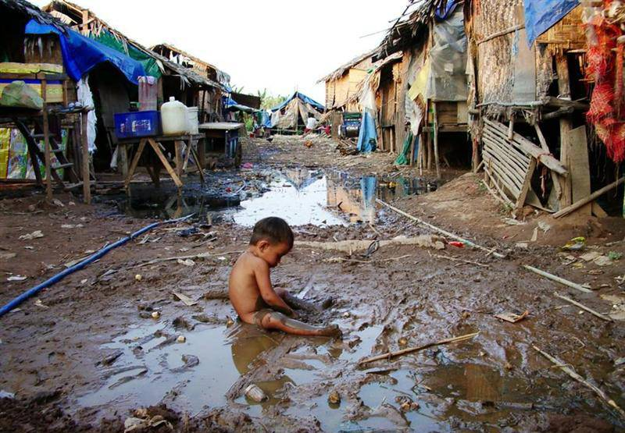
Notes:
小兒麻痺症傳播的途徑:
感染腸道
人口過於密集，缺乏衛生設備，瀉肚，營養失調
缺劣的衛生系統

Slide 37
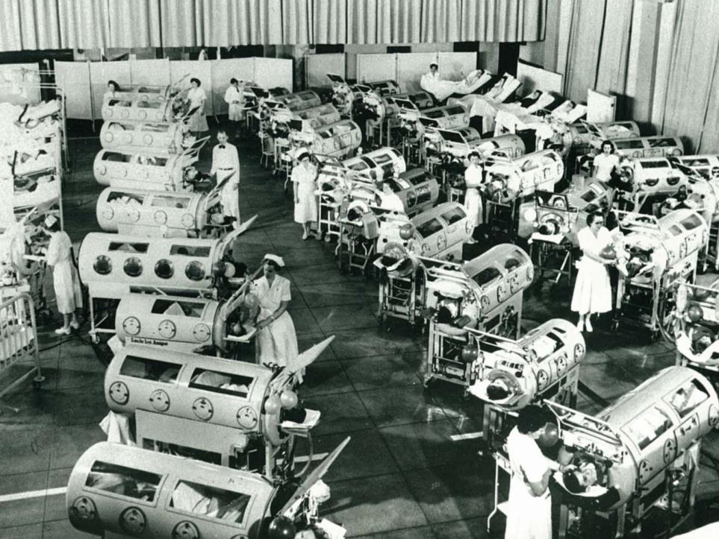
Notes:
小兒麻痺症在工業國家大規模流行的不過是一代前的事。照片所示的是1950年代，一家位於洛杉磯醫院的「小兒麻痺」病房。由於小兒麻痺症致使肺癱瘓，感染人者必須借助鐵肺呼吸。

Slide 38
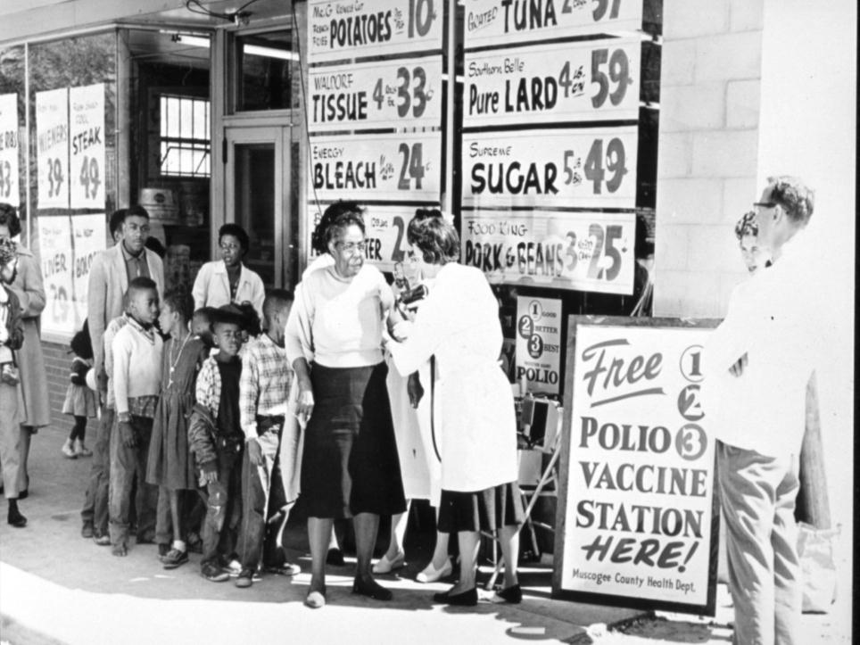
Notes:
疫苗的發現大受民眾的歡迎:
有了疫苗，表示小兒麻痺症可能消除。
消除瘧疾與幾內亞蟲等疾病至今未能成功。
在人類所患的各種疾病中，唯有天花被成功地消除。
我們盼望小兒麻痺症將是第二個被消除的疾病。

Slide 39
小兒麻痺蔓延的國家: 1988年
Notes:
當1988年，Global Polio Eradication Initiative (簡稱GPEI，全球根除小兒麻痺倡議活動) 開始時，小兒麻痺症發病存在於125個國家，發病率為每年350,000件 (也就是每天有1,000個病例)。

Slide 40
今天，報告有小兒麻痺症的國家
Notes:
2016年，全世界只有37個國家有小兒麻痺症的病例，在三個國家PAN仍然報告有病例。 迄2017/08/02止，全世界只有新發表8例：5例在阿富汗，3例在巴基斯坦。

Slide 41
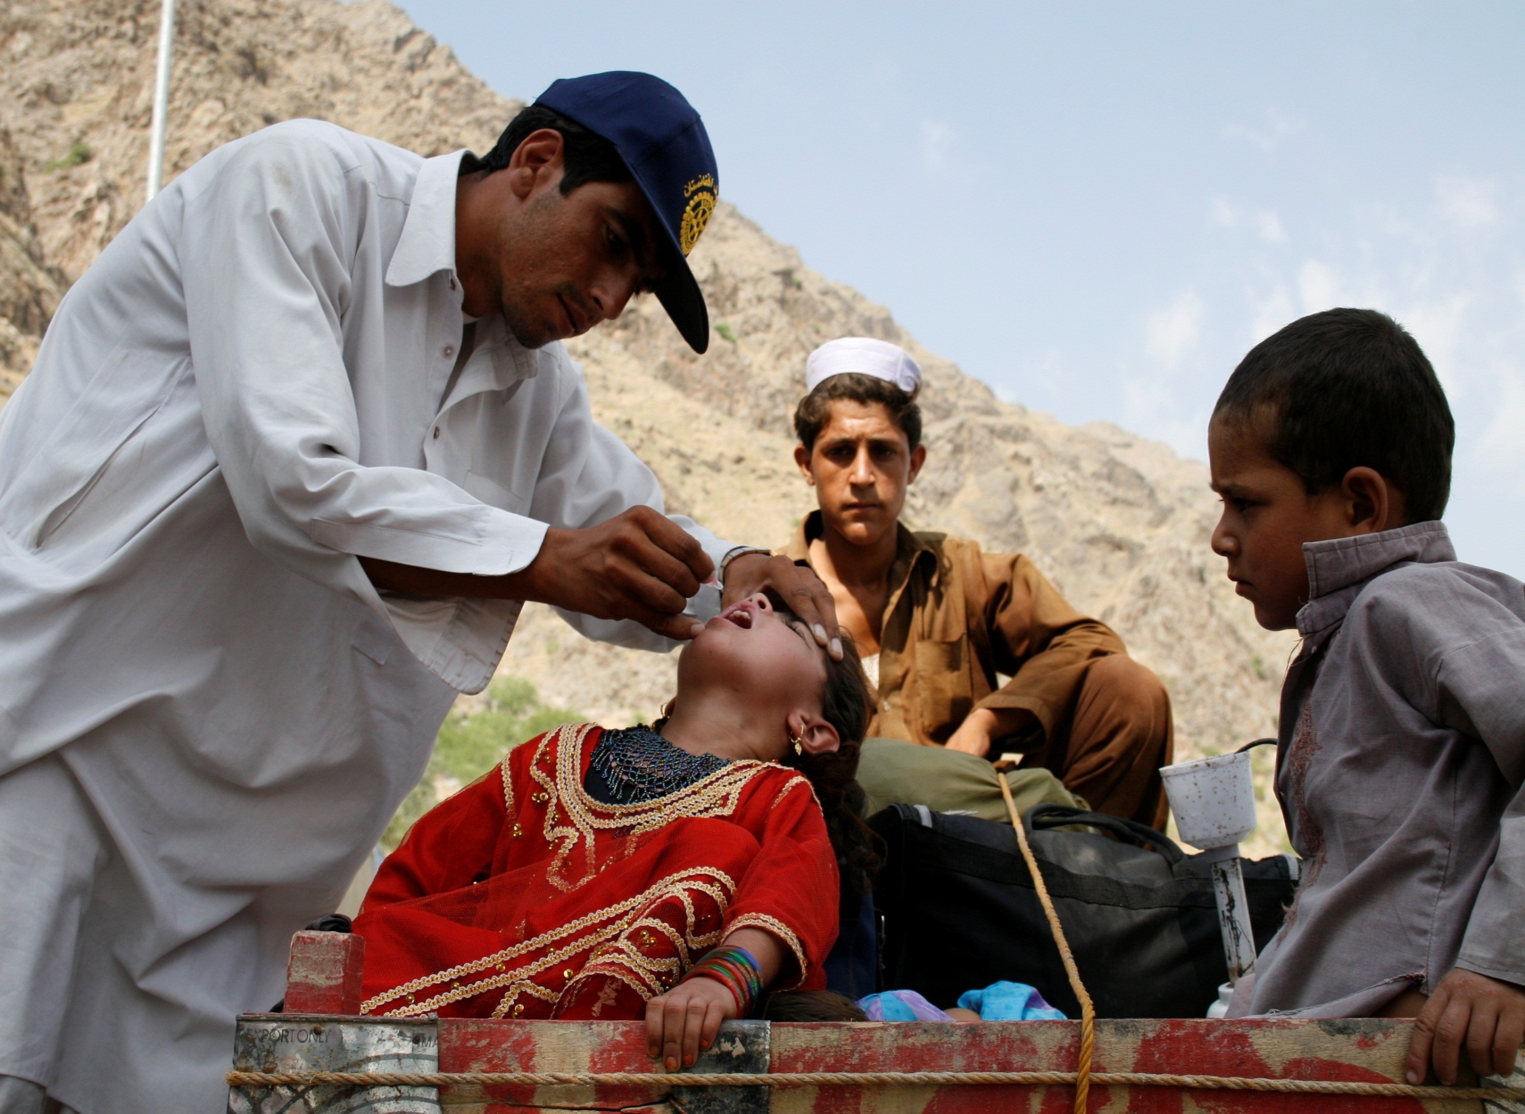




Notes:
1979年，扶輪在菲律賓展開為600萬名兒童接種小兒麻痺疫苗的活動。
1985年，扶輪開始未曾有的倡議活動來為全球的所有兒童接種疫苗。這就是我們的根除小兒麻痺等疾病計畫。
1988年，我們與夥伴組織結成GPEI (全球根除小兒麻痺倡議活動), 開始活動。
在全球根除小兒麻痺倡議活動(GPEI)中，扶輪與夥伴組織提供具體的能力和貢獻：
• World Health Organization (世界衛生組織，WHO) — 提供技術上的指導和支援
• UNICEF (聯合國兒童基金會) — 提供疫苗和社區教育
• U.S. Centers for Disease Control and Prevention (美國疾病控制和預防中心，CDC) — 檢驗標本以確定患病的兒童是否感染小兒麻痺症
• 比爾及梅琳達・蓋茲基金會 — 提供財務支援，創意想法和影響力。在2007年，
扶輪和蓋茲基金會締結籌款夥伴關係。目前，蓋茲基金會對扶輪支持根除小兒麻痺活動所用的費用 (每年，以3,500萬美元為限)，做2:1的配合。

Slide 42
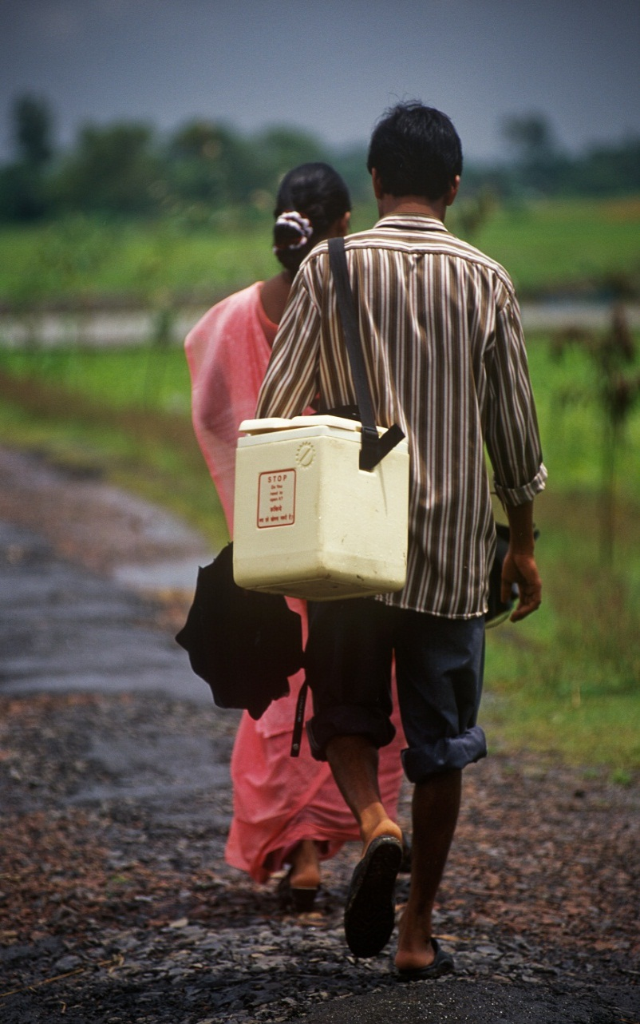
全國免疫接種日— 印度的範例
200.3萬的志工
2億劑的疫苗
訪問1億9,100萬的家庭
1億7,200萬名兒童接受了疫苗接種
Notes:
扶輪與其夥伴組織為阻止小兒麻痺而進行龐大的合作活動：
我們利用全國免疫日的模式，在小兒麻痺蔓延國和高危機國家進行疫苗接種活動，設法在數天之內，為每一個不滿5歲的兒童執行接種，在印度，這是為1億7,200萬名兒童接種疫苗。

Slide 43
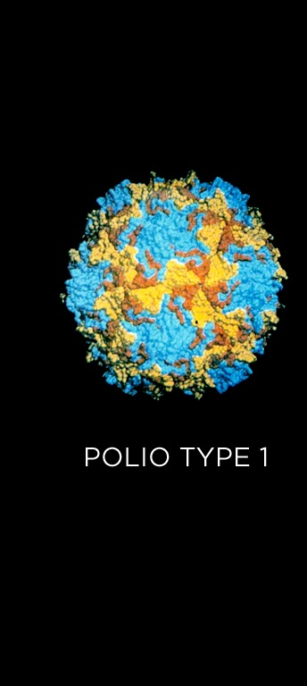
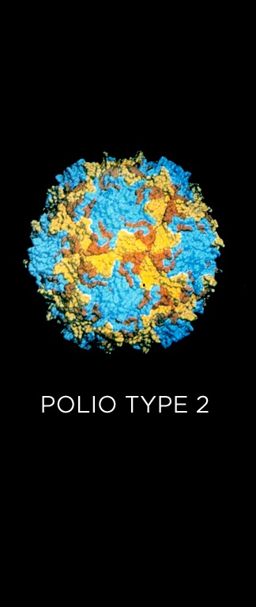
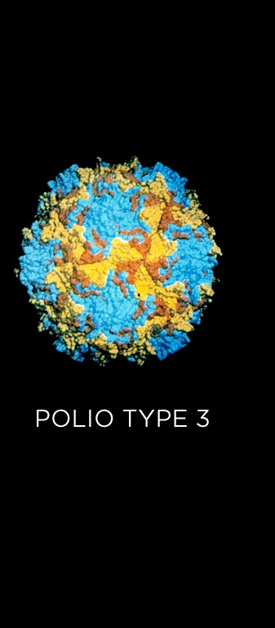
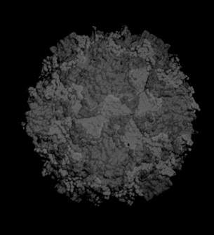
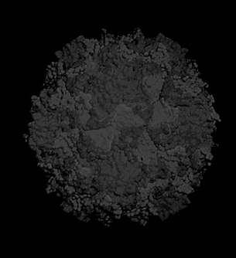


Notes:
請發表者繼續點擊投影片數次，以展現其他的內容。
小兒麻痺症原來有三株野生病毒。
第2株以被根除— 自1999年以來未曾發現起因於此病毒的病例。
第3株病毒，自2012年以來未曾見 — 表示也已被消除。
我們現在必須致力於消除尚存的一株病毒。

Slide 44
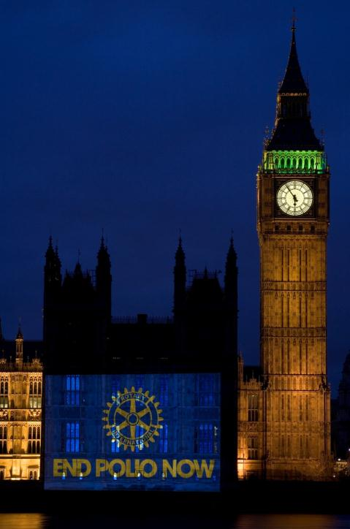
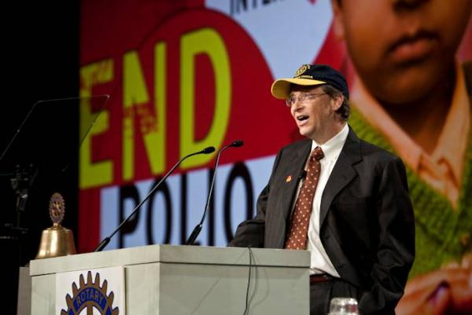
「扶輪是根除小兒麻痺活動的心和靈!」
— 比爾・蓋茲
Notes:
請點擊，以加添說明。

Slide 45

扶輪的承諾：沒有小兒麻痺的世界
最先提出「沒有小兒麻痺的世界」的願景
已貢獻超過16億美元
自政府機構募集了72億美元
Notes:
請點擊，以加添說明。

Slide 46
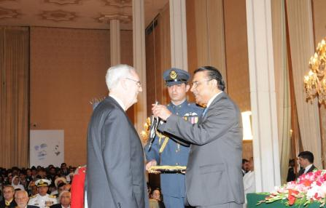
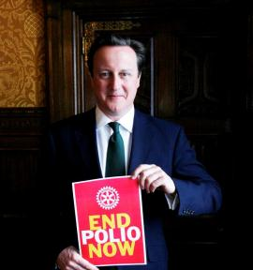
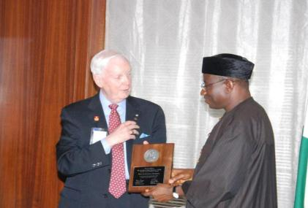
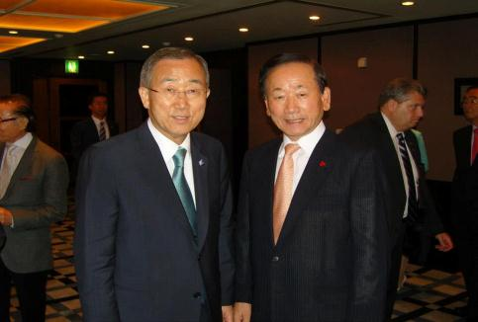
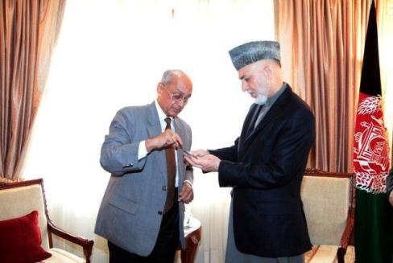
扶輪的努力促成政府首領的參與
Notes:
我們鼓勵各國政府以根除小兒麻痺為優先活動。

Slide 47
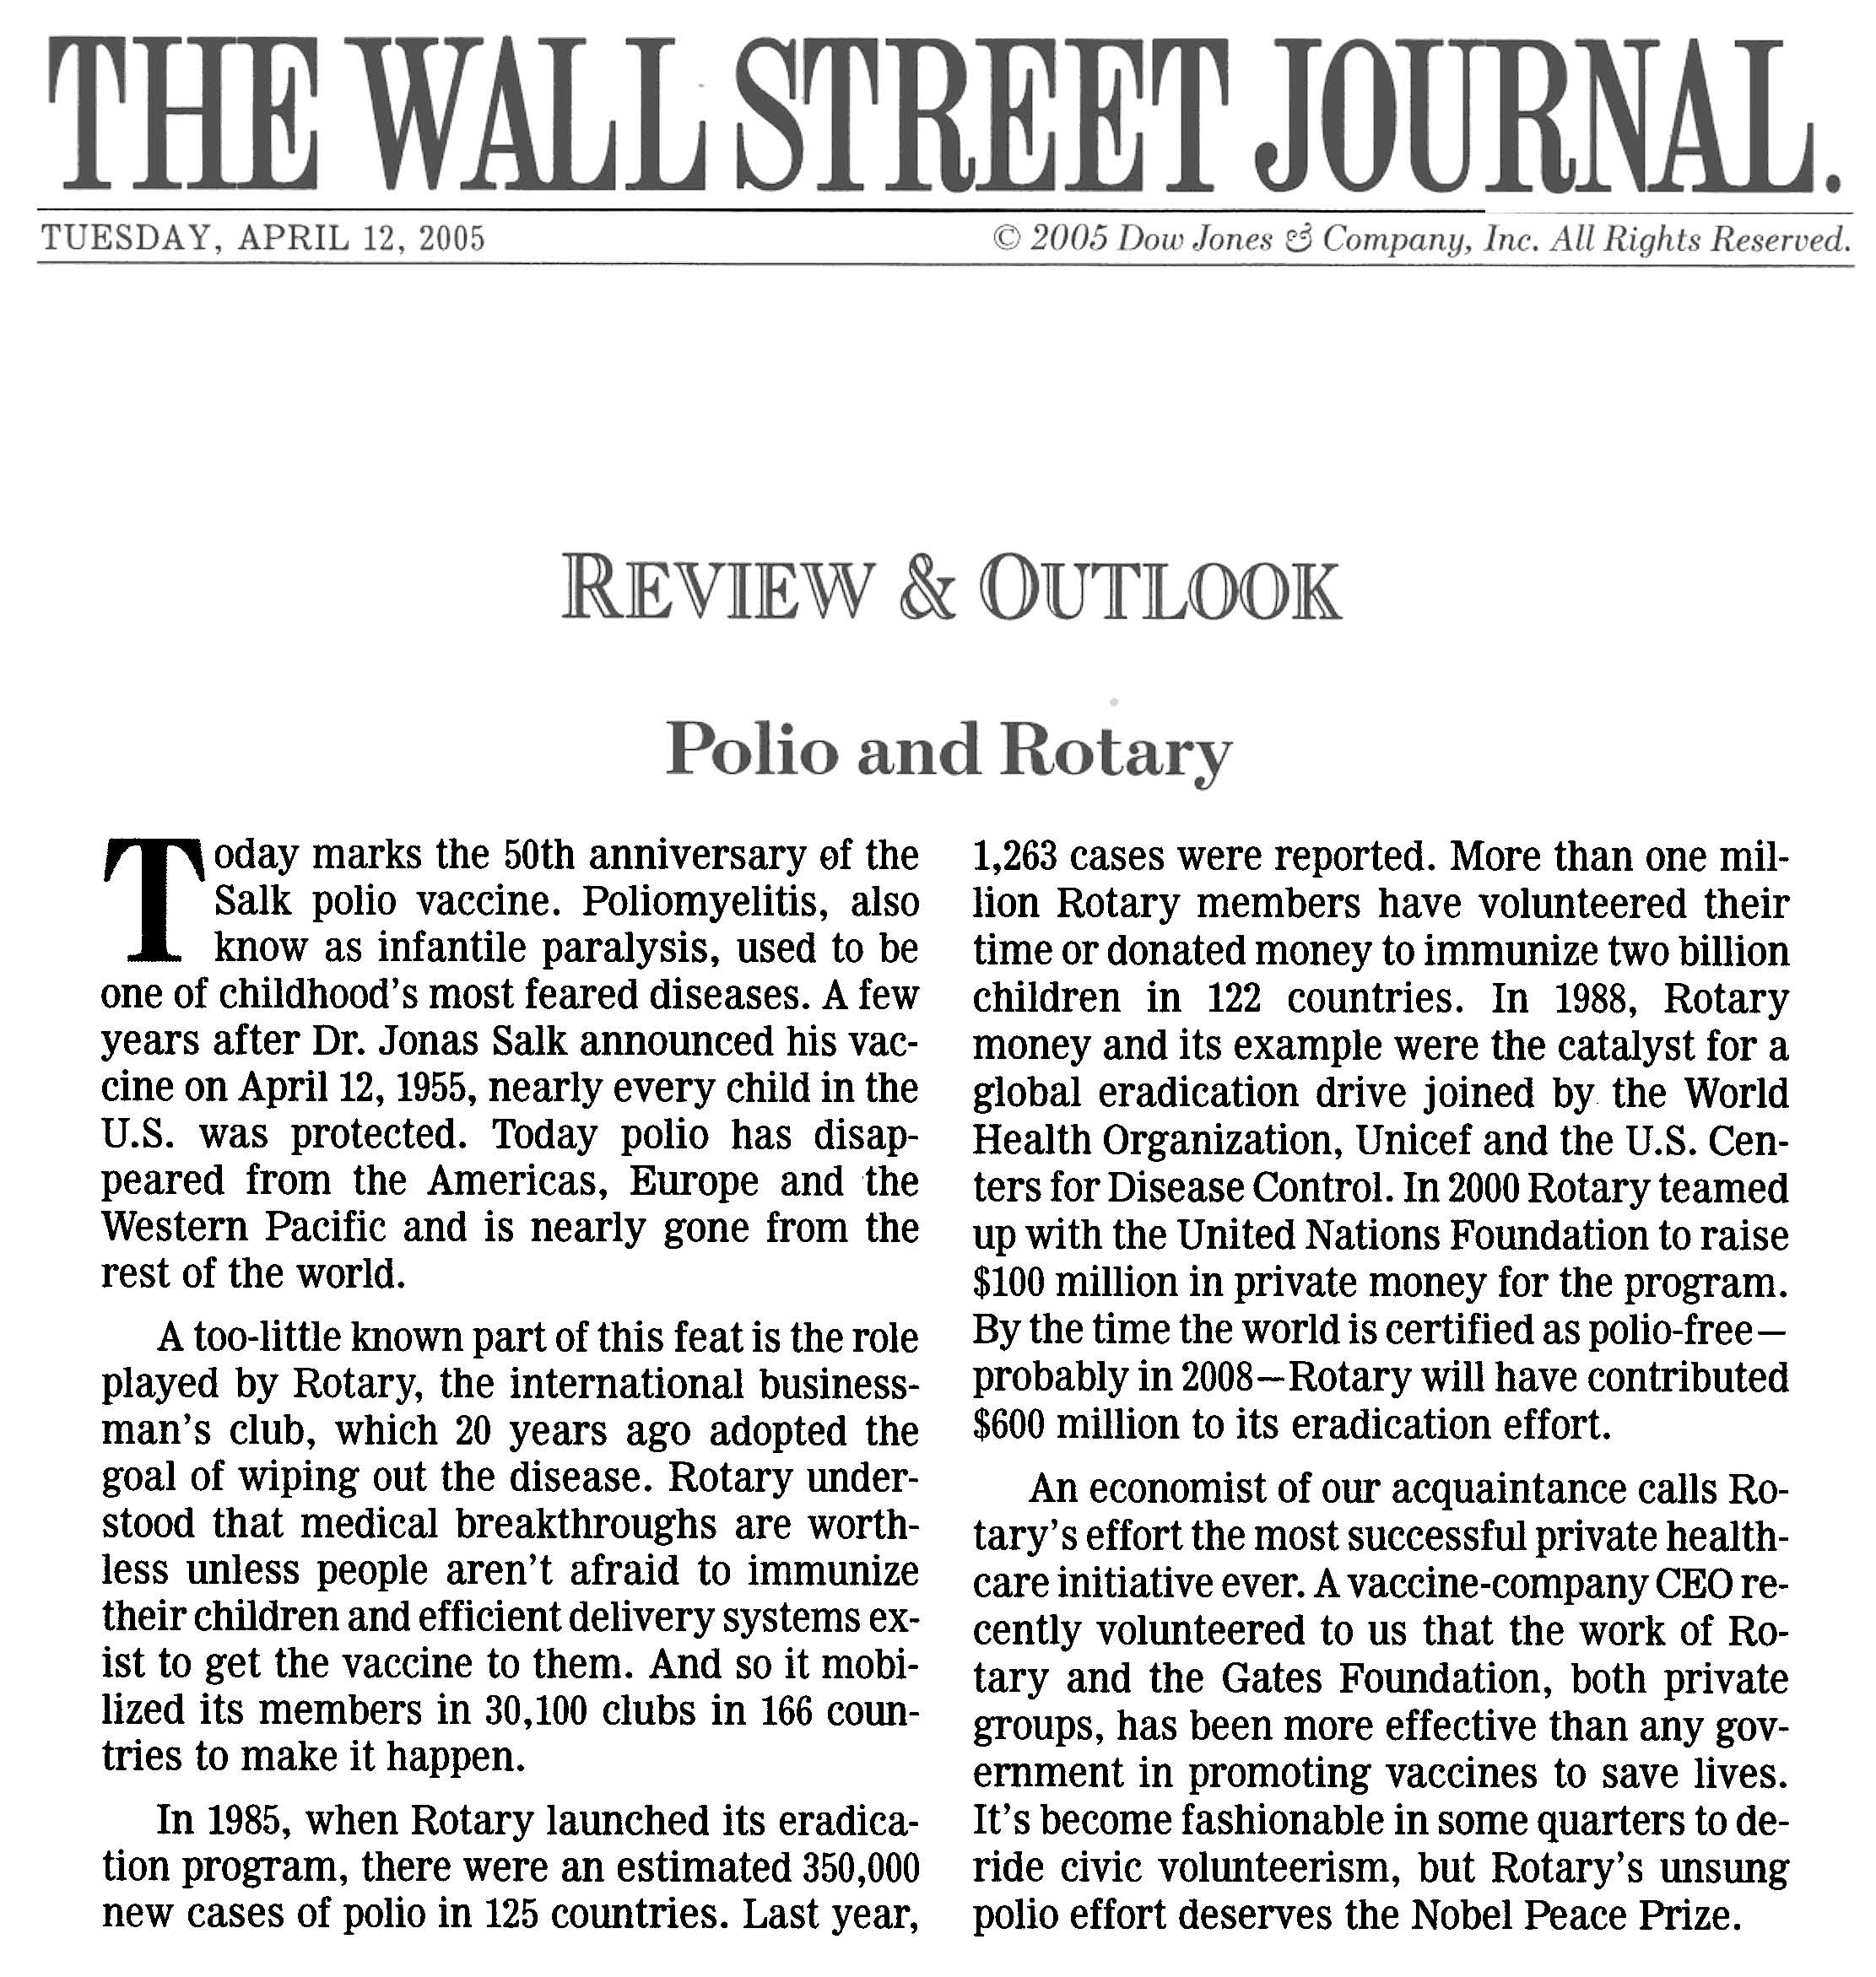
扶輪致力於根除小兒麻痺的活動，值得獲得諾貝爾和平獎。
Notes:
請發表者點擊投影片數次顯示其他的內容。

Slide 48
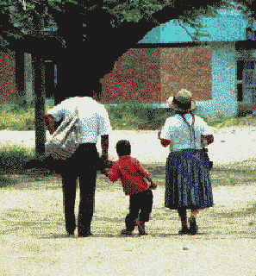
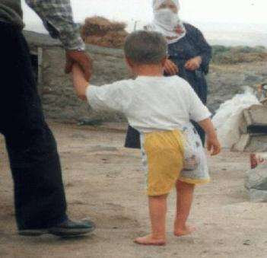
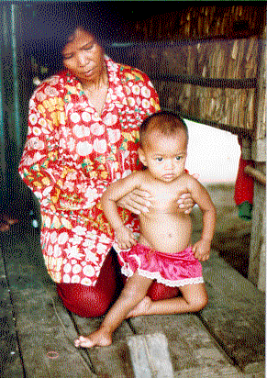
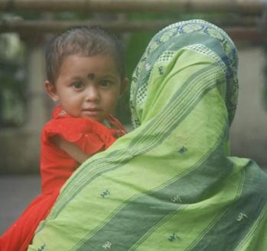
最後的病例...
美洲：
1991年，祕魯
歐洲地域：:
1998年，土耳其
西太平洋地域：
1997年，柬埔寨
東南亞地域：:
2011年，印度
Notes:
在巴基斯坦、阿富汗和奈及利亞，從未如此接近最後的病例。

Slide 49
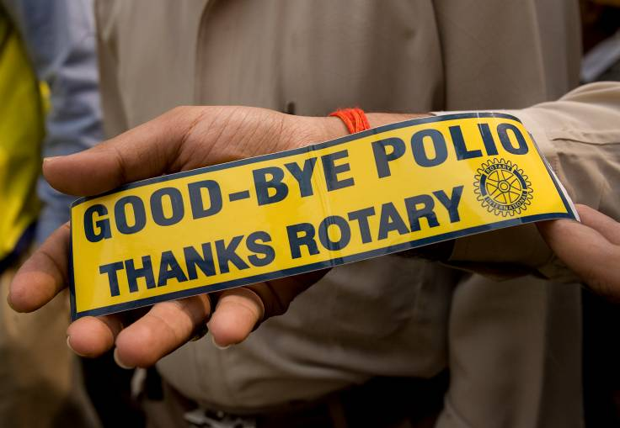
polioeradication.org
Notes:
邀請參與者提問問題。複習聯絡資訊。

